Slide 1
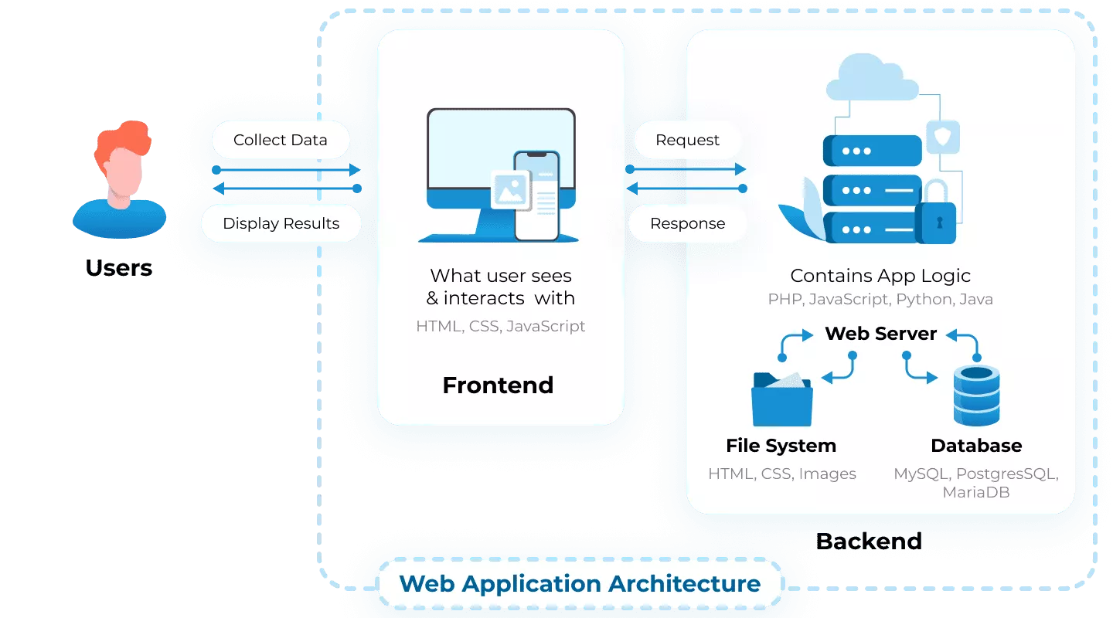
Collecte les données
Requête
Affiche les résultats
Réponse
Utilisateur
Ce que l’utilisateur voit et avec lequel il interagit
Logique de l’application
Serveur Web
Système de fichiers
Base de données
Architecture d’une application Web

